Slide 1
Опытно-экспериментальная деятельность в детском саду 2 младшая группа «Лесная сказка» Организатор: Жигалко В.И 2014-2015 уч .год
«Неизведанное рядом»

Slide 2
То, я услышал, я забыл. То, что я увидел, я помню. То, что я сделал, я знаю
Детское экспериментирование является одним из методов обучения и развития естественнонаучных представлений дошкольников. В ходе опытной деятельности дошкольник учится наблюдать, размышлять, сравнивать, отвечать на вопросы, делать выводы, устанавливать причинно-следственную связь, соблюдать правила безопасности.
Цели и задачи опытно-экспериментальной деятельности в ДОУ: формирование у детей дошкольного возраста диалектического мышления, т.е. способности видеть многообразие мира в системе взаимосвязей и взаимозависимостей;
развитие собственного познавательного опыта в обобщенном виде с помощью наглядных средств (эталонов, символов, условных заместителей, моделей);
расширение перспектив развития опытно-экспериментальной деятельности детей путем включения их в мыслительные, моделирующие и преобразующие действия;
поддержание у детей инициативы, сообразительности, пытливости, критичности, самостоятельности;
расширение кругозора детей посредством введения в более широкую пространственную и временную перспективу;
воспитание у дошкольников гуманно-ценностного отношения к окружающей действительности.

Slide 3
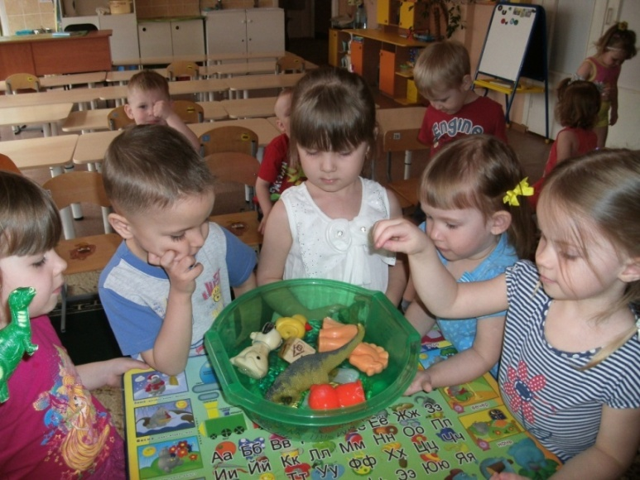
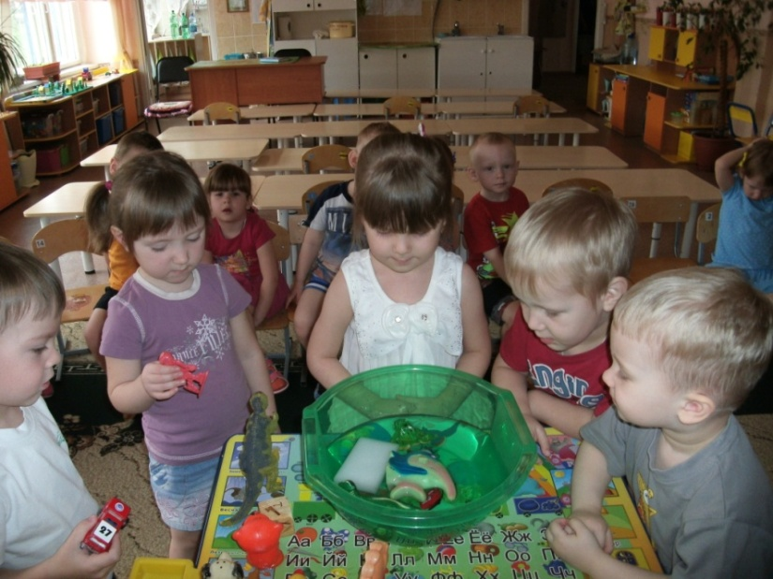
Опыты в детском саду с водой
Исследование плавучести предметов

Slide 4
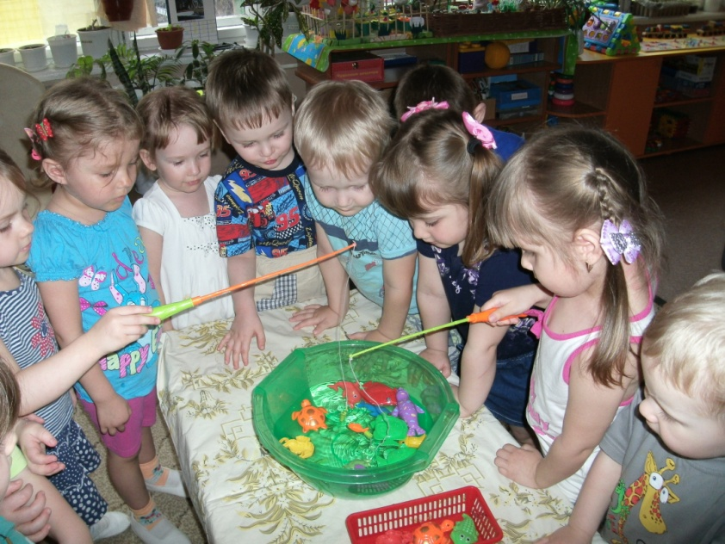
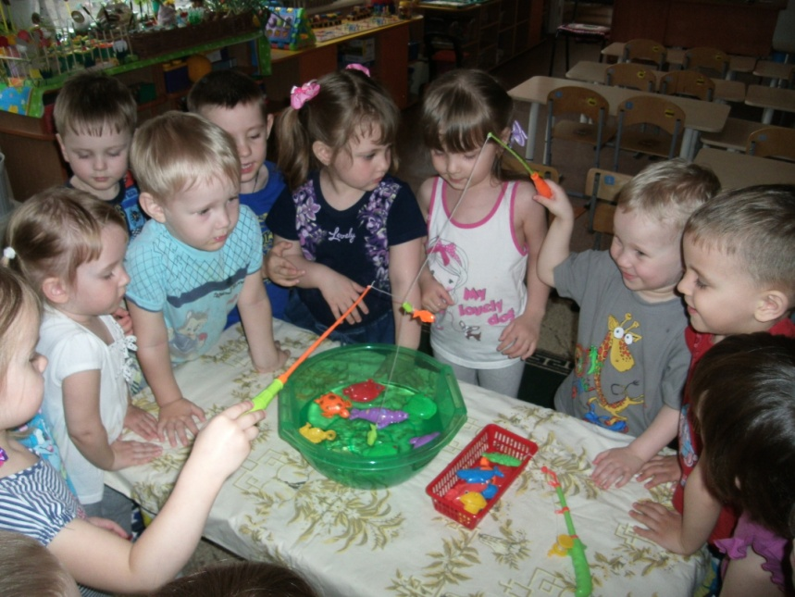
Игра «Рыбалка»

Slide 5
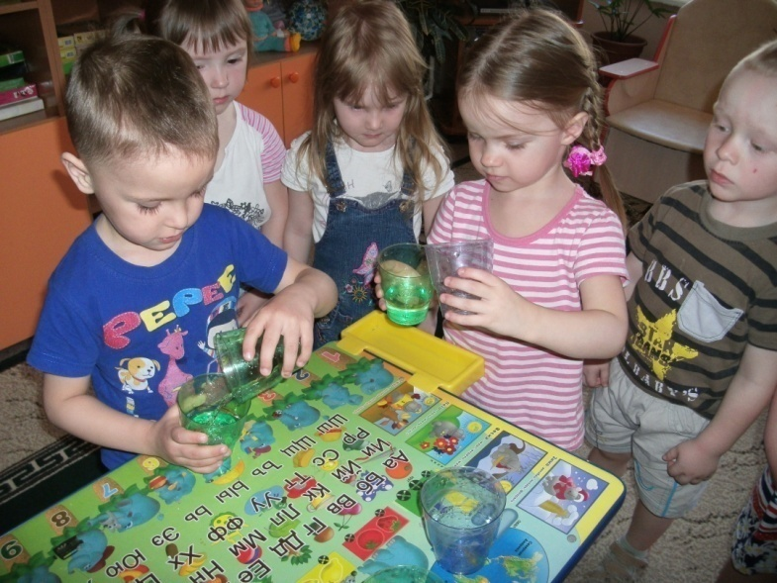
Вода жидкая
Вода прозрачная

Slide 6
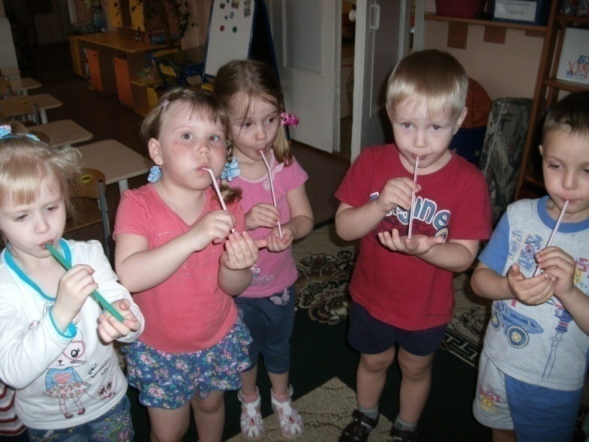
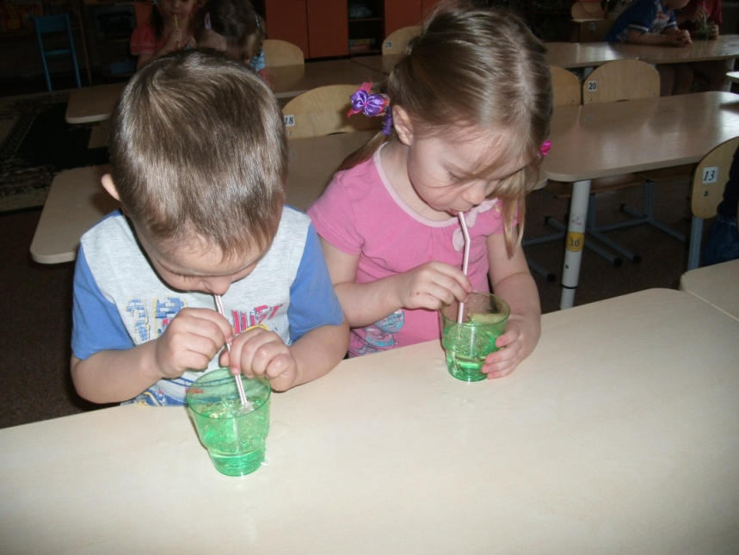
Воздух видимый и невидимый
Дуем в трубочки, подставив ладошку под струю воздуха
Дуем через соломинку в стакан с водой –выходит воздух через пузыри

Slide 7
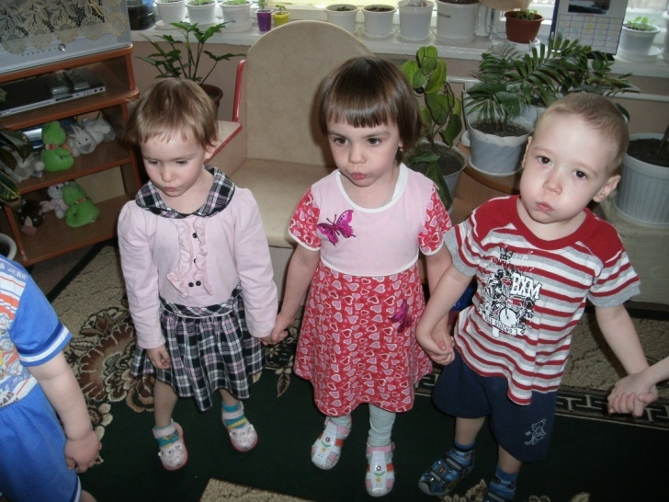
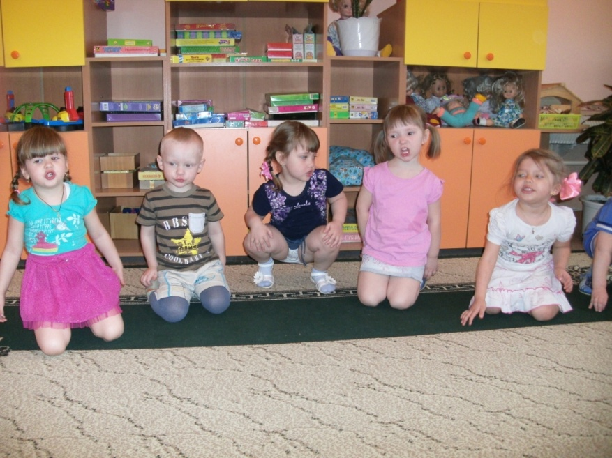
Игра Пузырь(звук ф-ф-ф)
Сдуваем пузырь(ш-ш-ш)

Slide 8
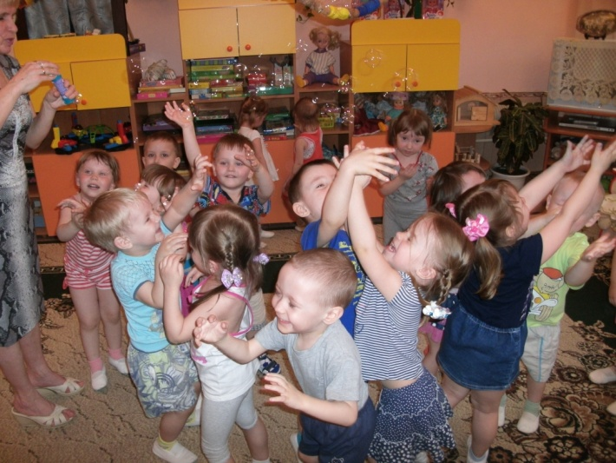
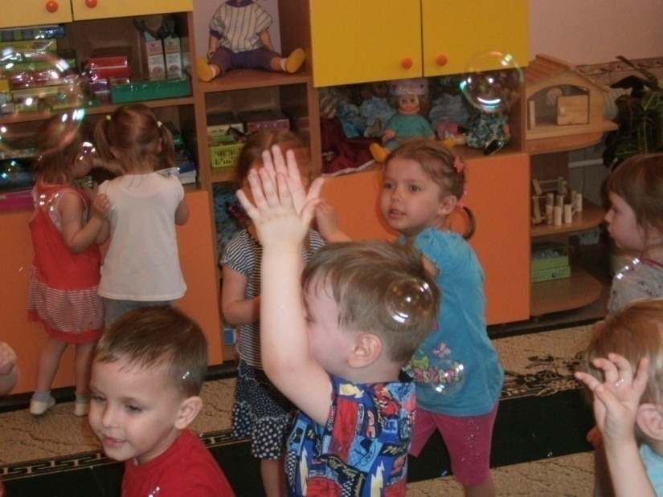
Игра с мыльными пузырями

Slide 9
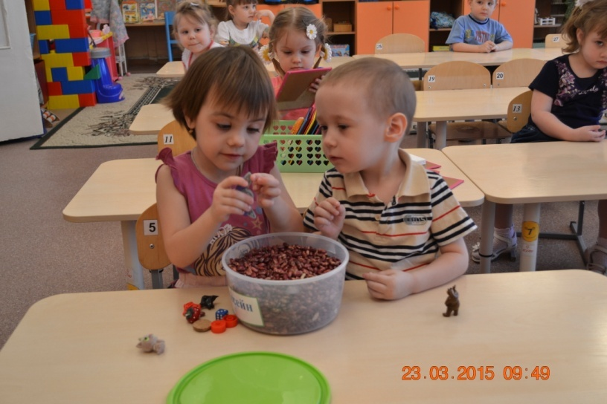
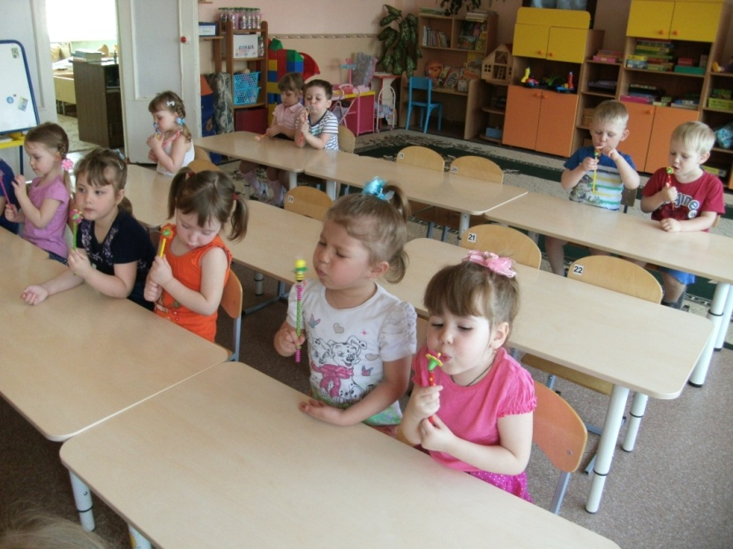
Исследовательская деятельность
Игра в сухой бассейн
Игра с вертушками

Slide 10
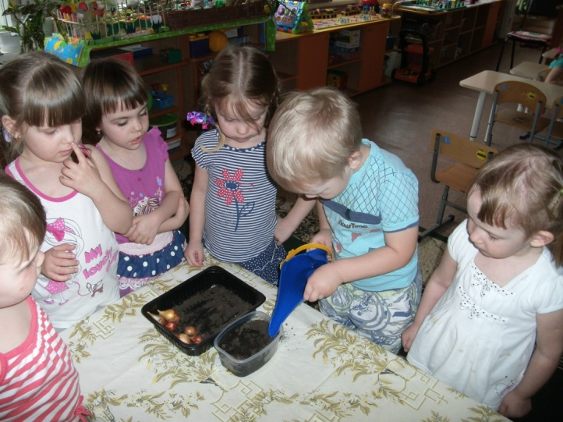
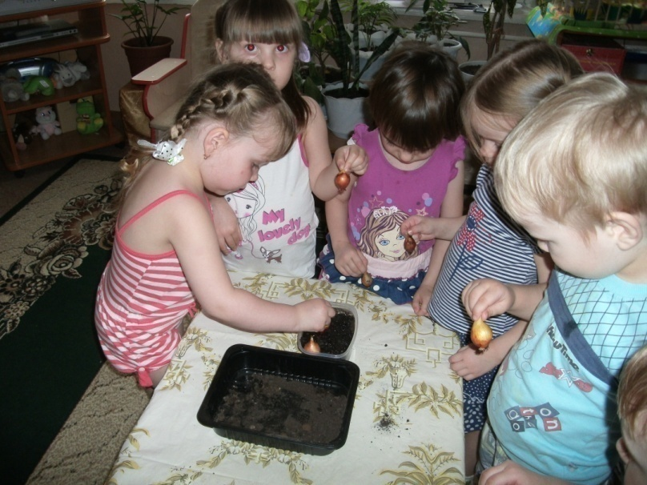
Исследовательская деятельность с растениями
Насыпаем землю
Поливаем землю
Сажаем лук

Slide 11
Это надо знать
Советы родителям и воспитателям
Меньше учите, больше делитесь
Поощряйте поисковую активность детей.
Активизируйте внимание ребѐнка.
Учите детей наблюдать и соблюдать правила поведения в природе.
Знакомство с окружающим миром должно быть увлекательным, радостным.
Расскажи и я забуду, покажи и я запомню, дай попробовать и я пойму".
Только через действие ребѐнок сможет познать многообразие окружающего мира и определить собственное место в нѐм.

